Slide 1

Nowy program Czyste Powietrze
Jasne zasady i stabilne źródło finansowania.
W trosce o naszych beneficjentów
Narodowy Fundusz Ochrony Środowiska
i Gospodarki Wodnej
31 marca 2025 r.

Slide 2

Reforma programu
Uszczelnienie zasad szczególnie w najwyższym poziomie dofinansowania dla najuboższych
Ukierunkowanie na efektywność energetyczną budynków (wymagania dot. standardów)
Pozyskanie nowego źródła finansowania – Fundusz Modernizacyjny (decyzja z 14 marca br.)
Konsultacje:
    Jesień 2024 r. – spotkania z poszczególnymi grupami interesariuszy,
    udział ponad 200 przedstawicieli: NGO, samorządów, administracji, banków, WFOŚiGW
Grudzień 2024 r. – szerokie konsultacje społeczne
Grupa robocza przedstawicieli NFOŚiGW, MKiŚ, BŚ, WFOŚiGW (po konsultacjach)
Wprowadzenie systemu operatorów
Start programu 31 marca 2025 r.

Slide 3

Cele i czas realizacji programu
Liczba
2 500 000 budynków/lokali mieszkalnych
z wymienionym kopciuchem/poprawioną efektywnością energetyczną
Zapotrzebowanie na środki
127,6 mld zł
Budżet na nowe przedsięwzięcia w 2025 r.
10 mld zł z Funduszu Modernizacyjnego (po decyzji EBI 14 marca)
Okres realizacji
Lata 2018-2032
Podpisywanie umów z beneficjentami – do 31.12.2030 r.
Wydatkowanie środków przez WFOŚiGW – do 31.12.2032 r.
W planach kolejne środki do pozyskania

Slide 4
Kto może skorzystać z dofinansowania?
Właściciel/współwłaściciel budynku/lokalu mieszkalnego
Nie jest beneficjentem programu w związku z realizacją przedsięwzięcia w innym budynku/lokalu mieszkalnym na podstawie WOD złożonego w naborze od 22.04.2024 r.
Od min. 3 lat ma prawo własności budynku/lokalu (wyjątek: spadek).
Ważne!
Beneficjent w związku małżeńskim nie prowadzi jednoosobowego gospodarstwa domowego.

Slide 5
Progi dochodowe
Poziom podstawowy: 135 000 zł/rok
Poziom podwyższony:
      2 250 zł w gospodarstwie wieloosobowym,
    3 150 zł w gospodarstwie jednoosobowym,
    roczny przychód z tytułu prowadzenia pozarolniczej działalności gospodarczej
    – max. czterdziestokrotność kwoty minimalnego wynagrodzenia za pracę.
Poziom najwyższy :
1 300 zł w gospodarstwie wieloosobowym,
1 800 zł w gospodarstwie jednoosobowym,
lub ma ustalone prawo do zasiłku: stałego, okresowego, rodzinnego lub specjalnego zasiłku opiekuńczego,
roczny przychód z tytułu prowadzenia pozarolniczej działalności gospodarczej
– max. dwunastokrotność kwoty minimalnego wynagrodzenia za pracę.

Slide 6
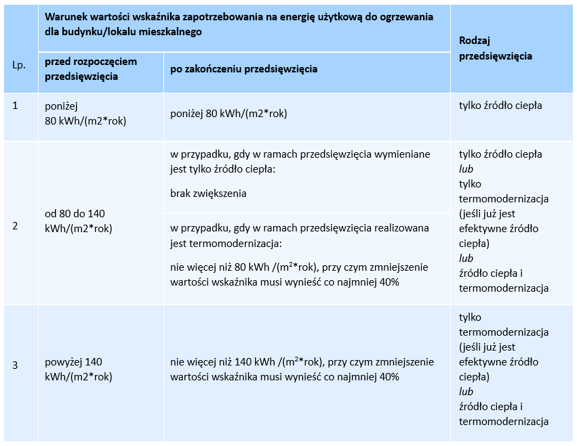
Zakres przedsięwzięcia (standard energetyczny budynku)
Obowiązkowo:
  audyt energetyczny wraz z dokumentem podsumowującym audyt energetyczny PRZED realizacją,
świadectwo charakterystyki energetycznej PO realizacji przedsięwzięcia.

Slide 7

Wysokość dotacji
Intensywność dofinansowania:
podstawowy – dotacja do 40%,
podwyższony – dotacja do 70%,
najwyższy – dotacja do 100%.
Ograniczenie zawyżania kosztów
Przywrócono maksymalne kwoty dotacji jednostkowych dla:
ocieplenia przegród,
stolarki okiennej i drzwiowej,
bram garażowych.

Slide 8
Przykładowe wyliczenie maksymalnej dotacji
* Dofinansowanie w najwyższym progu tylko dla budynku/lokalu, w którym zapotrzebowanie na energię użytkową do ogrzewania wynosi powyżej
140 kWh/(m2*rok).

Slide 9
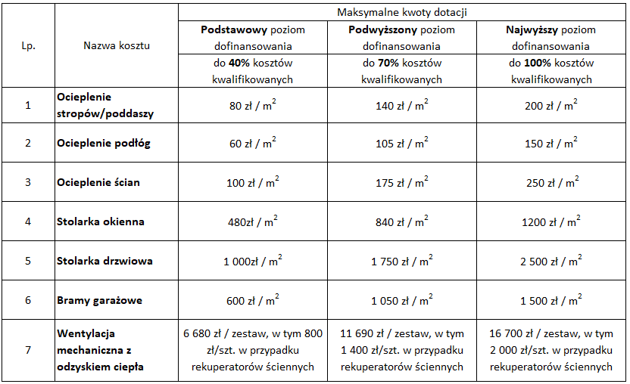
Dotacje jednostkowe (przykłady z załącznika 2 do programu)

Slide 10

Warunki dofinansowania
Prefinansowanie do 35% tylko przez operatora
Najwyższy poziom dofinansowania tylko przez operatora
– obecnie gminy lub WFOŚiGW
Podwyższony poziom dofinansowania opcjonalnie przez operatora
Inwestycja dofinansowana w budynkach, które uzyskały
pozwolenie na budowę do 31.12.2020 r.
Jedno dofinansowanie na jeden budynek
Beneficjentem można być tylko jeden raz

Slide 11
Co z tymi, którzy nie zdążyli?
Wstrzymując przyjmowanie nowych wniosków 28 listopada 2024 r.
nie zapomnieliśmy o tych, którzy:
nie zdążyli złożyć swoich wniosków o dotację,
ponieśli już część lub całość kosztów inwestycji.
Dla takich osób przewidzieliśmy okres przejściowy:
od uruchomienia nowego naboru, czyli od 31.03.2025 r., przez cztery miesiące można uzyskać dotację na koszty kwalifikowane poniesione od 28.05.2024 r.,
przy czym wnioski te muszą być zgodne z nowym programem (wprowadziliśmy kilka odstępstw od nowych zasad).

Slide 12
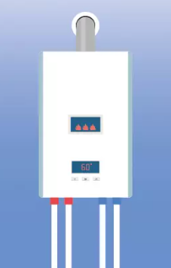
Kotły gazowe w programie Czyste Powietrze
W nowym Czystym Powietrzu nie ma możliwości dofinansowania kotłów gazowych ze względu na obowiązujące regulacje prawne.
Ale wymiana kopciuchów jest pilniejsza, dlatego pracujemy nad
komponentem programu dotyczącym dofinansowania kotłów gazowych.
Dlatego planujemy:
wznowienie naboru dotyczącego kotłów gazowych,
będą to dotacje dla tych, którzy kupili i zamontowali kocioł gazowy
do końca 2024 r.

Slide 13
Proces wnioskowania o dofinansowanie, uzyskanie dotacji
Rozmowa z doradcą w gminie/operatorem
Wybór audytora, wykonanie audytu energetycznego
Wypełnienie w GWD dokumentu podsumowującego audyt (wypełnia audytor)
Złożenie wniosku o dofinansowanie (operator, PKI lub samodzielnie)
Wpływ wniosku o dofinansowanie do WFOŚiGW
Ocena wniosku – 60 dni kalendarzowych
Decyzja o przyznaniu dotacji/dotacji z prefinansowaniem

Slide 14
Proces wypłaty zaliczki w prefinansowaniu
Uzgodnienie terminu z wykonawcą, faktura zaliczkowa
Lista sprawdzająca operatora
Wypełnienie w GWD dyspozycji wypłaty zaliczki (konto grupowe operatora)
Złożenie dyspozycji wypłaty zaliczki (podpisana przez beneficjenta)
Wpływ dyspozycji wypłaty zaliczki do WFOŚiGW
Ocena – 21 dni
Wypłata zaliczki (realizacja zadania do 120 dni od wypłaty zaliczki i 30 dni na złożenie wniosku o płatność rozliczającego zaliczkę)

Slide 15
Proces wypłaty dotacji
Maksymalnie 3 wnioski o płatność, faktura końcowe
Końcowy wniosek o płatność – protokół z wizyty operatora (jeśli dotyczy)
Wypełnienie w GWD wniosku o płatność
Złożenie wniosku o płatność
Wpływ wniosku o płatność do WFOŚiGW
Ocena – do 60 dni od dnia złożenia przez beneficjenta
Wypłata dotacji

Slide 16
Dziękujemy za uwagę
czystepowietrze.gov.pl

